Slide 1
Hicaz Bölgesi

Slide 2
Neler öğreneceğiz?
İslam medeniyetinin, dünyanın farklı bölgelerindeki etkilerini fark eder.

Slide 3
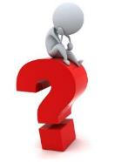
Hicaz, sizde İslam kültür ve medeniyeti ile ilgili hangi çağrışımları yapıyor?

Slide 4
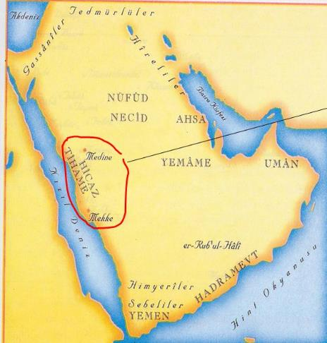
Hicaz, günümüzde Suudi Arabistan torakları içinde kalan Arap Yarımadası’nın batı kesiminde yer alan bölgeye denir. İslam dünyasının en önemli merkezidir.

Slide 5
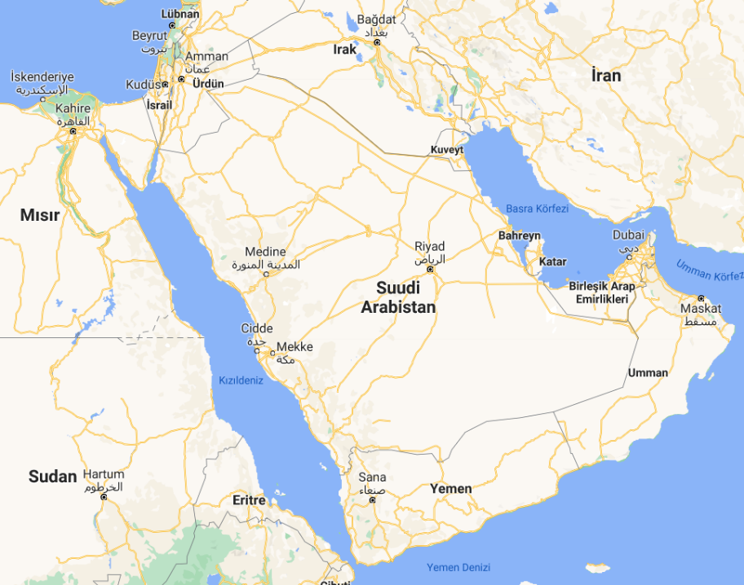
Burası Filistin
Taif
Hicaz bölgesinin en önemli şehirleri Mekke, Medine ve Taiftir.

Slide 6
«Hicaz Demir Yolu» nu daha önce duydunuz mu?

Slide 7
https://www.youtube.com/watch?v=5GmuezU2vVU

Slide 8
https://www.youtube.com/watch?v=MkAaMKDK_cU

Slide 9
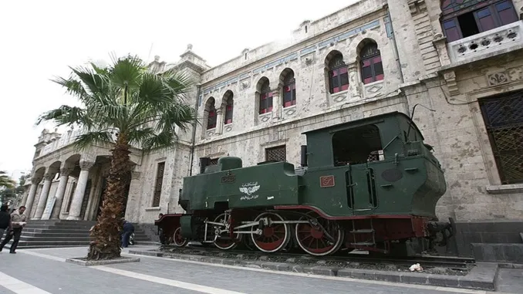
Şam tren istasyonu

Slide 10
MEKKE

Slide 11
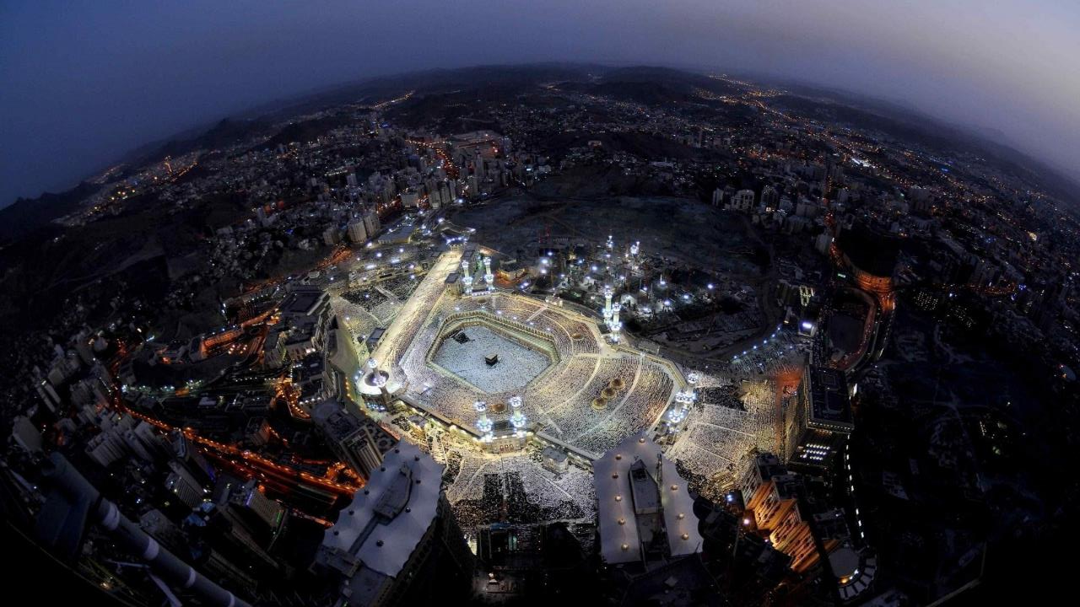
Mekke, hicaz bölgesinin en merkezi, en önemli şehridir. Kur’ân-ı Kerim’de bizzat ismi zikredilen Mekke, Bekke adıyla da anılır.

Slide 12
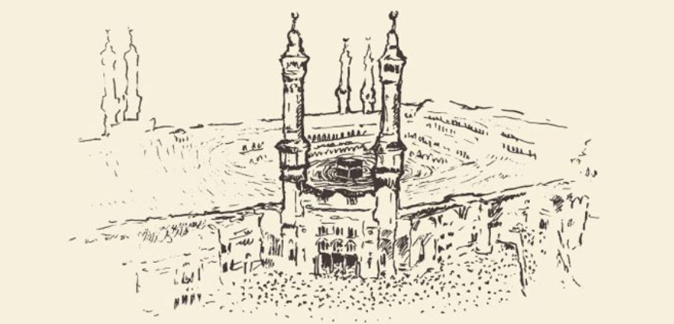
Mekke, Kur’ân-ı Kerîm’de Ümmü’l-Kura (şehirlerin anası) ve Beledü’l-Emin (güvenli belde) sıfatlarıyla zikredilir.

Slide 13
https://www.youtube.com/watch?v=Ltgy9cKBCtI

Slide 14
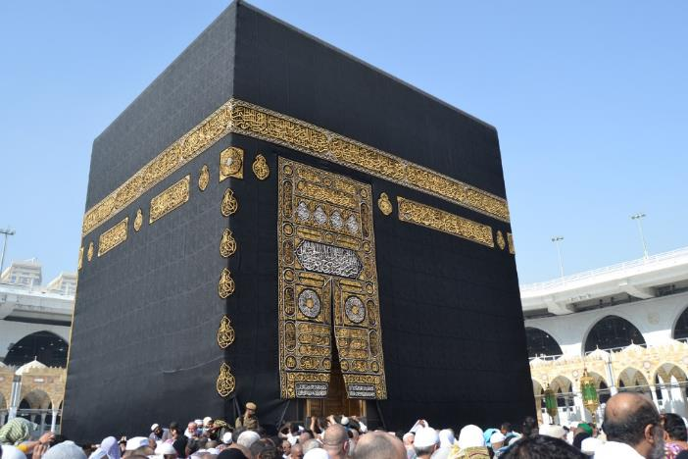
Mekke vahyin gelmeye başladığı şehirdir. Mekke’yi asıl önemli kılan sebep ilk mabed olan Kâbe’nin burada bulunmasıdır.

Slide 15
Gerçek şu ki, insanlar için yapılmış olan ilk ev, âlemlere bir hidayet ve bir bereket kaynağı olan Mekke’deki evdir.
(Al-i İmran 96. ayet)
اِنَّ اَوَّلَ بَيْتٍ وُضِعَ لِلنَّاسِ لَلَّذ۪ي بِبَكَّةَ مُبَارَكاً وَهُدًى لِلْعَالَم۪ينَۚ ﴿٩٦﴾

Slide 16
وَهَٰذَا ٱلْبَلَدِ ٱلْأَمِينِ
Bu güvenli şehre (Mekke’ye) andolsun ki… (Tîn, 3)

Slide 17
İbrâhim, «Rabbim! Burayı güvenli bir şehir yap, halkından Allah’a ve âhiret gününe inananları da çeşitli ürünlerle rızıklandır" diye dua etmişti. Allah buyurdu ki: "İnkâr edene de az bir süre dünya nimetleri veririm, ama sonunda onu cehennemin azabına sürerim. O ne kötü bir sondur!« (Bakara, 126)
وَاِذْ قَالَ اِبْرٰه۪يمُ رَبِّ اجْعَلْ هٰذَا بَلَداً اٰمِناً وَارْزُقْ اَهْلَهُ مِنَ الثَّمَرَاتِ مَنْ اٰمَنَ مِنْهُمْ بِاللّٰهِ وَالْيَوْمِ الْاٰخِرِۜ قَالَ وَمَنْ كَفَرَ فَاُمَتِّعُهُ قَل۪يلاً ثُمَّ اَضْطَرُّهُٓ اِلٰى عَذَابِ النَّارِۜ وَبِئْسَ الْمَص۪يرُ ﴿١٢٦﴾

Slide 18
Kısaca Mekke;
Allah’ın evi olarak isimlendirilen Kabe’nin yer aldığı
Kutsal mekanların bulunduğu
Mübarek bir şehirdir.
Her türlü saldırıdan korunmuş
Milyonlarca Müslümanın hac ve umre niyetiyle gittiği
İslam’ın doğduğu

Slide 19
MEDİNE

Slide 20
https://www.youtube.com/watch?v=slfK289gr4Q&list=PLtApkPE49w-s9o53lBySK8BUxPe7P-VLh&index=6

Slide 21
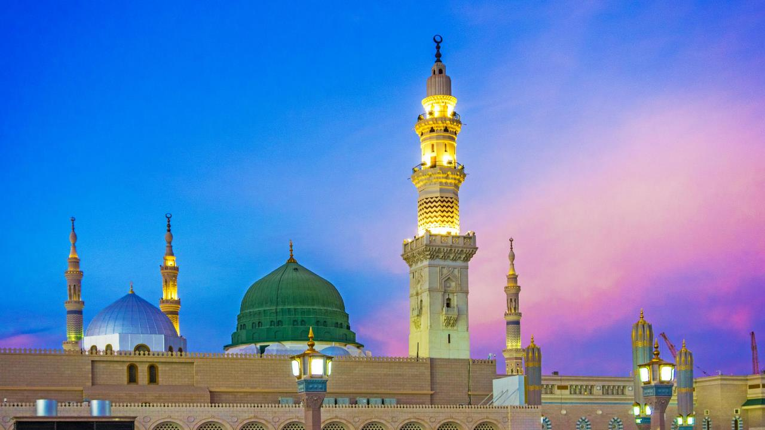
Medine İslam’ın Mekke’den sonra gelişip büyüdüğü şehir olması bakımından çok önemlidir. İslam’dan önceki adı Yesrib (fesat, bozgunculuk) idi.

Slide 22
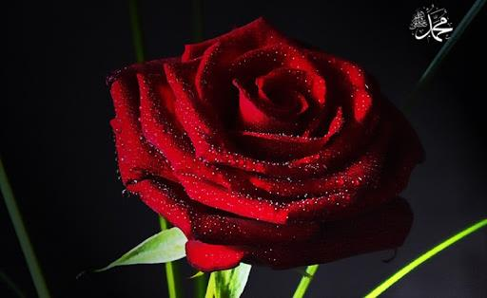
Peygamberimizin (s.a.v.) hicretinden sonra Yesrib yerine «güzel yer» manasına gelen «Taybe» ve Hz. Peygamber’in (s.a.v.) şehri anlamına gelen «Medinetü’n-Nebi» denmiştir.

Slide 23
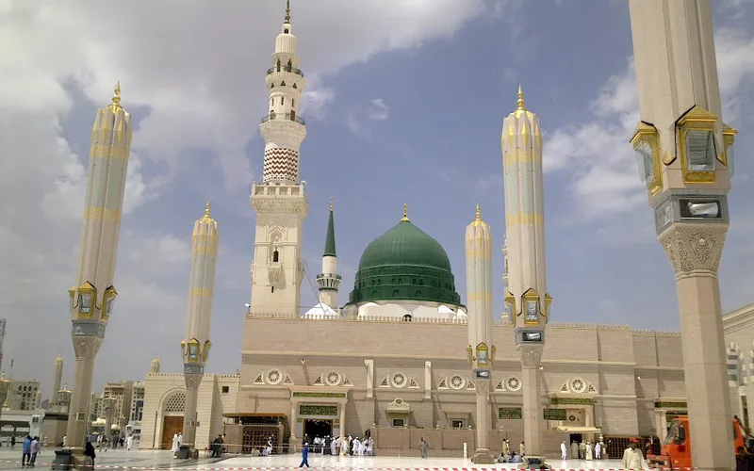
Medinede’ki en önemli iki mekan; Mescid-i Nebi ve Peygamberimizin kabri.

Slide 24
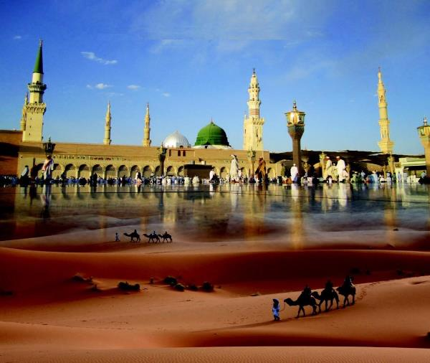
Bu şehirde Peygamber Efendimiz’den ve sahabilerden birçok ize rastlamak mümkündür. Ayrıca bölgenin her tarafında İslam kültür ve medeniyetinin izlerini görmek mümkündür.

Slide 25
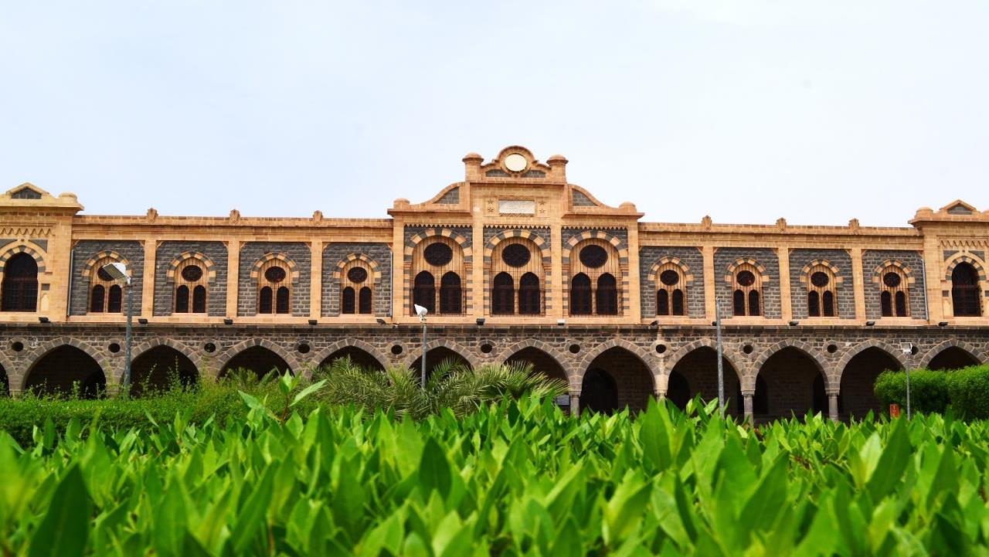
Medine Tren Garı

Slide 26
https://www.youtube.com/watch?v=nkrBf69s6fw

Slide 27
https://www.youtube.com/watch?v=j2C02CPcN3A

Slide 28
Velhasıl…
Hicaz, hem İslam medeniyetinin temellerinin atıldığı hem de İslam ve İslam medeniyetinin yayıldığı bölge olması açısından Müslümanlar için son derece özel bir öneme sahiptir.

Slide 29
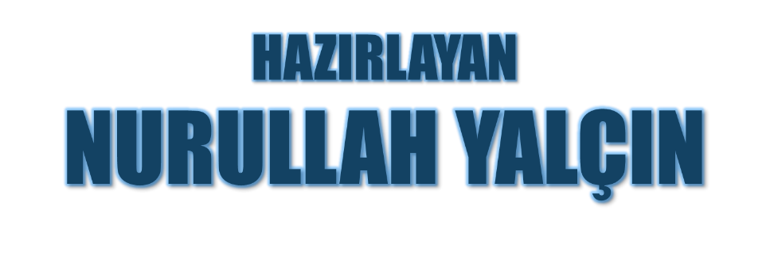
Tekirdağ/Çerkezköy
27.02.2021

Slide 30
Ek Kaynaklar
DİA MEKKE MADDESİ
DİA MEDİNE MADDESİ

